Slide 1




Science de la vie et de la terre
Période 2
1
Niveau
Fiche
Facteurs affectant la croissance de l’individu et la taille d’une population dans un écosystème.
Chapitre 2
Construire et décrire un graphique montrant l’effet de l’alimentation sur la croissance d’un animal.
Tâche 3

Slide 2









Banque des icones utilisées dans les slides
Slide réservé à l’enseignant
Consignes et explications données aux élèves (à dire à haute voix)
L’élève prête l’attention à l’enseignant
L’élève lève la main avant de répondre
L’élève utilise l’ardoise pour répondre
L’élève recopie la correction sur le livret
Pratique guidée en binôme
Pratique autonome

Slide 3


Structure de la séance
R
Moment de récupération
5 min
C
Consolidation
15 min
M
Métacognition
5 min

Slide 4









Matériel nécessaire
Supports de l’enseignant
Supports de l’élève

Slide 5

Au cours de cette séance, vous allez consolider vos apprentissages concernant la tâche ci-dessous:
O
Construire et décrire un graphique montrant l’effet de l’alimentation sur la croissance d’un animal.

Slide 6

M
Moment de récupération
5 min

Slide 7

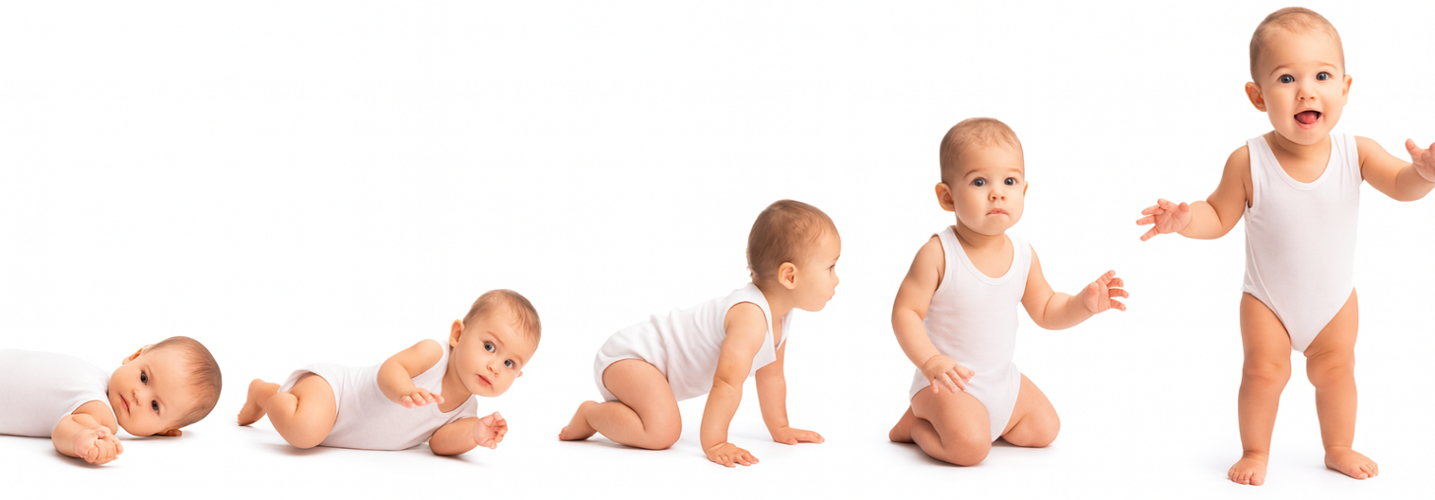
Commençons par nous rappeler en quoi consiste la croissance chez les animaux. Répondez à la question.
R
Cochez les bonnes réponses
La croissance du bébé est une augmentation de :
a. Sa taille
b. Son âge
Croissance
c. Sa masse

Slide 8

La croissance concerne la taille ou la masse d’un homme ou d’un animal .
R
Cochez les bonnes réponses
La croissance du bébé est une augmentation de :
a. Sa taille
b. Son âge
c. Sa masse
Croissance

Slide 9
Pour représenter la croissance sur un graphique on doit suivre des étapes; rappelez ces étapes en répondant à la question suivante:
R
Complétez les étapes pour construire un graphique.
Étape 1: ………………………………………………..
Étape 2: Donner un titre à chaque axe.
Étape 3: ………………………………………………...
Étape 4: ……………………………………………….
Étape 5: Donner un titre au graphique

Slide 10
Vérifiez vos réponses.
R
les étapes pour construire un graphique:
Tracer les deux axes.
Étape 1: ………………………………………………..
Étape 2: Donner un titre à chaque axe.
Positionner les points.
Étape 3: ………………………………………………...
Étape 4: Relier les points.
Donner un titre au graphique.
Étape 5: …………………………………………………..

Slide 11
La première étape consiste à représenter les axes et leurs donner un nom.
R
Relier entre la variable et l’axe sur quoi on la représente.
Les variables
Les axes
a. indépendante
c. Vertical
b. dépendante
d. Horizontal

Slide 12
Par convention, on place presque toujours la variable indépendante sur l’axe horizontal et la variable dépendante sur l’axe vertical.
R
Les variables
Les axes
a. indépendante
c. Vertical
b. dépendante
d. Horizontal

Slide 13
Voici une autre question qui concerne comment l’alimentation affecte la croissance des animaux .
R
Cochez les bonnes réponses
L’alimentation affecte la croissance d’un animal par :
a. Sa qualité
b. Son goût
c. Sa quantité

Slide 14
Vérifiez votre réponse.
R
L’alimentation affecte la croissance d’un animal par :
a. Sa qualité
b. Son goût
c. Sa quantité

Slide 15

PGC
Moment de consolidation et différenciation
15 min

Slide 16
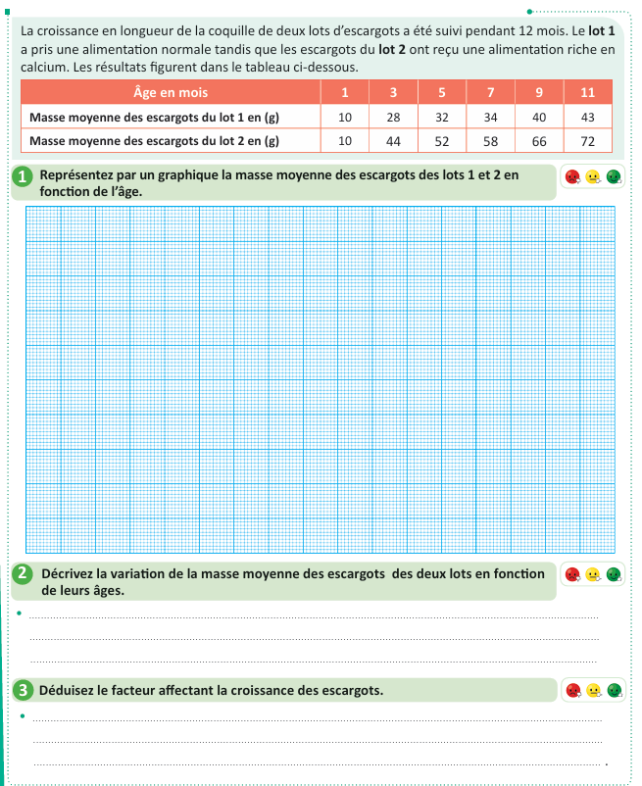
Avant de commencer, apportez les rectifications nécessaires sur le document de la page 70 du livret.
C
À supprimer

Slide 17
Maintenant, vous allez travailler chacun pour soi; prenez la consolidation de la page 70 sur le livret.
C

Slide 18
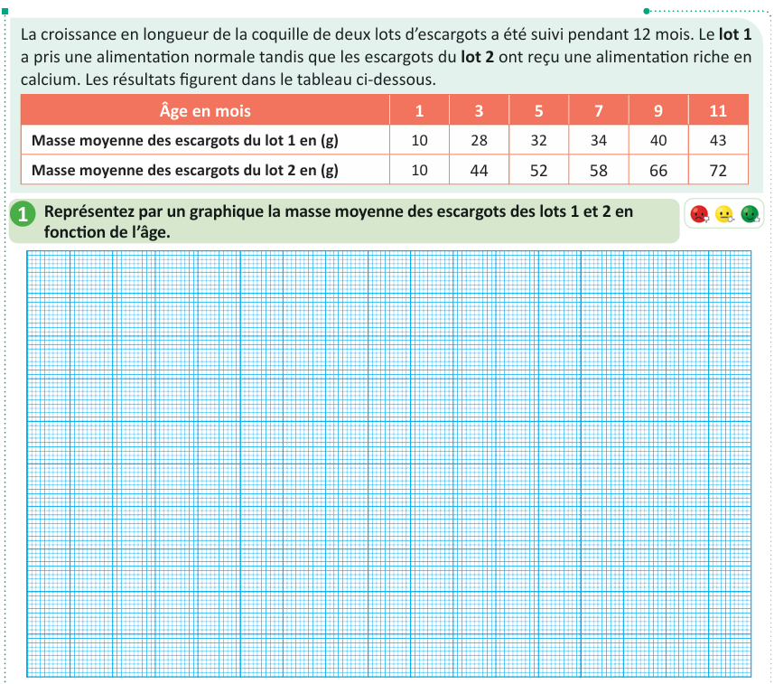
Correction. Vérifiez votre graphique
Invitez les élèves à passer au tableau pour rédiger leurs réponses
C
Masse moyenne des escargots
80
70
+
Lot 2
+
60
+
50
+
40
+
+
Lot 1
+
30
+
+
20
+
10
+
Age mois
1
2
3
4
5
6
7
8
9
10
11

Slide 19
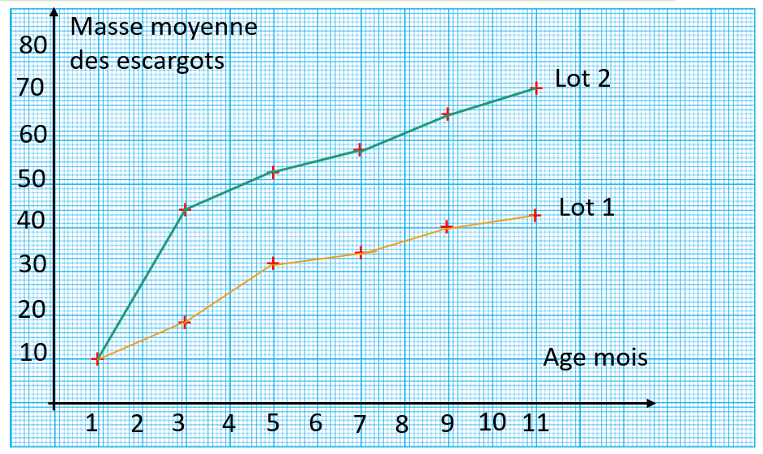
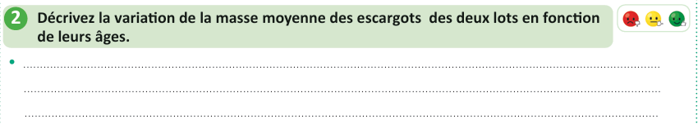
Correction.
Invitez les élèves à passer au tableau pour rédiger leurs réponses
C
Pour le lot1: entre 1 et 11 mois, la masse moyenne des escargots augmente, elle passe de 10 g à 43 g.
Pour le lot2: entre 1 et 11 mois, la masse moyenne des escargots augmente, elle passe de 10 g à 72 g.

Slide 20
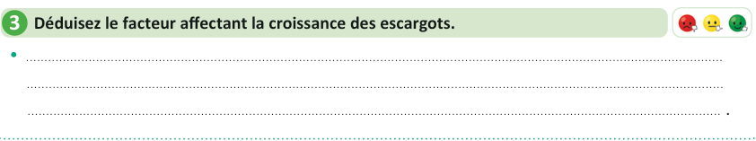
Correction.
Invitez les élèves à passer au tableau pour rédiger leurs réponses
C
J’observe que : La croissance du lot 2 d’escargot est plus importante que celle du lot 1.
Or , La différence entre les deux lots d’escargots 1 et 2 est la nature des aliments.
Donc, Le facteur qui influence la croissance escargots est donc la qualité des aliments.

Slide 21
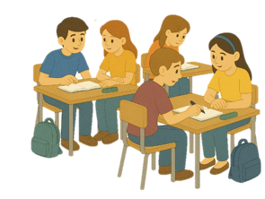
M
Métacognition
5 min

Slide 22
Aujourd’hui vous avez appris à construire un graphique en suivant des étapes. Chacun de vous va identifier l’étape ou les étapes qui lui sont difficiles et ce qu’il a besoin de comprendre pour dépasser cette difficulté.
M
L’étape la plus difficile pour moi est :
Étape 1: Tracer les deux axes.
Étape 2: Donner un titre à chaque axe.
Étape 3: Positionner les points.
Étape 4: Relier les points.
Étape 5: Donner un titre au graphique.
Une question que je me pose encore:
……………………………………………………………………………………………………………………………………………………………………………………………………………………………………………………………………………………………………………………….

Slide 23

C’est la fin de notre séance. N’oubliez pas de réviser votre leçon.

